Slide 1
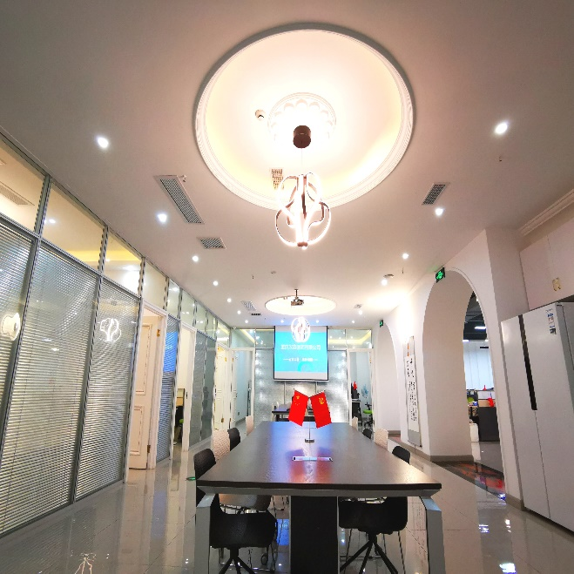


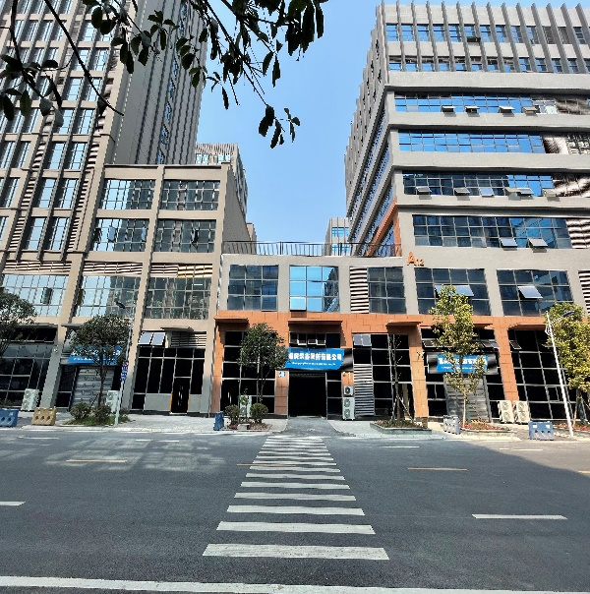
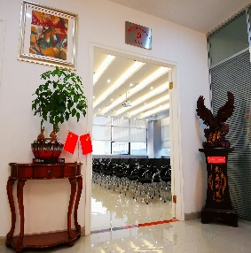

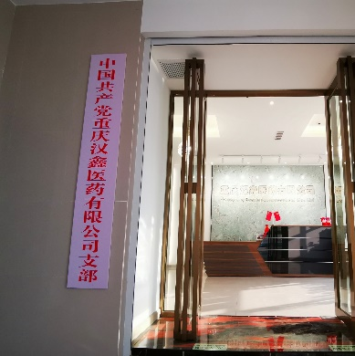
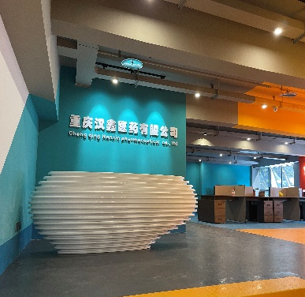

《狂犬病人免疫球蛋白的临床应用》
姓名:钟源
日期:2026.02.03

Slide 2

心怀大爱 服务健康
案例一：北京一犬伤多人事件
一犬伤多人事件
未打狂免后死亡
2月25日上午8点，北京顺义区女孩被一野狗咬伤面部，遂去北京口腔医院缝合伤口。
25日晚22点，回顺义区狂犬病预防门诊，接种第1剂狂犬病疫苗；家属签字拒绝注射狂犬病人免疫球蛋白
2月28日 接种第2剂狂犬病疫苗
3月4日 接种第3剂狂犬病疫苗
同一条疯狗在一天之内连续咬伤7人
3月9日 出现头痛、言语不清。
先后就诊3家医院诊断：心衰、肺炎、脓毒症、感染性休克、重症肺炎、化脓性脑炎
3月11日 出现流涎，怕光等表现，诊断：狂犬病
3月19日 死亡（咬伤到死亡，22天）
其他6名患者，均规范的处理伤口，注射狂犬病人免疫球蛋白，全程接种狂犬病疫苗，随访至今健在

Slide 3
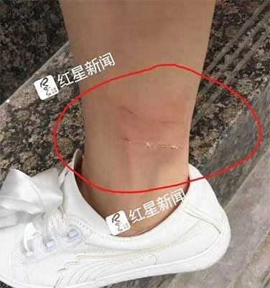
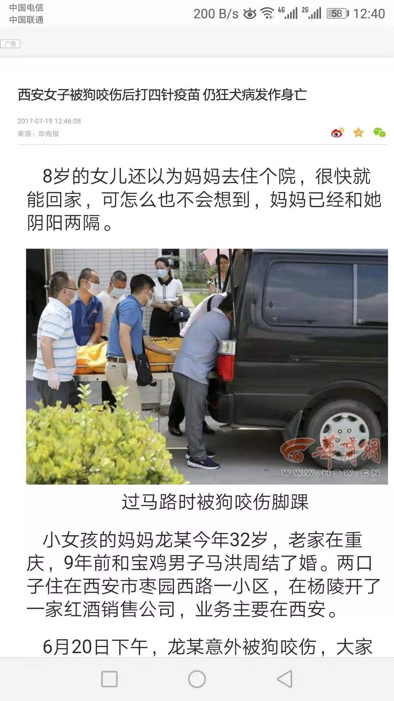
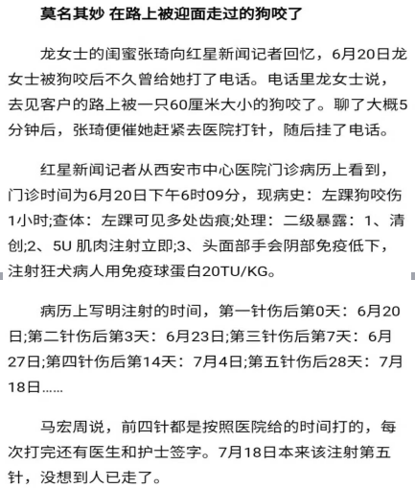
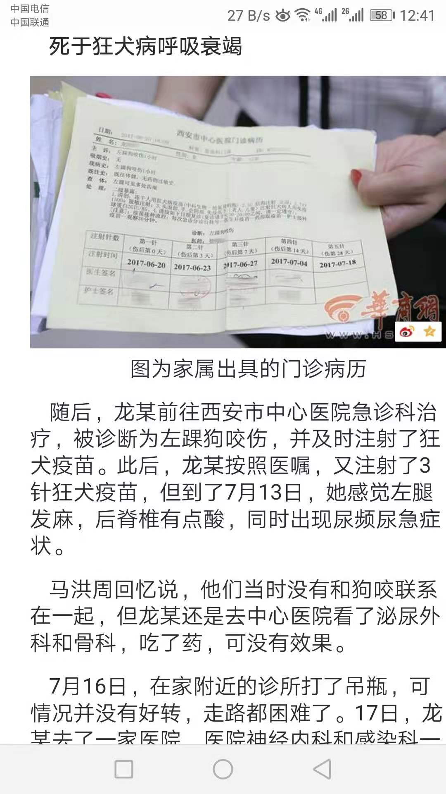
心怀大爱 服务健康
案例二：2024.6.20 陕西西安案例

Slide 4
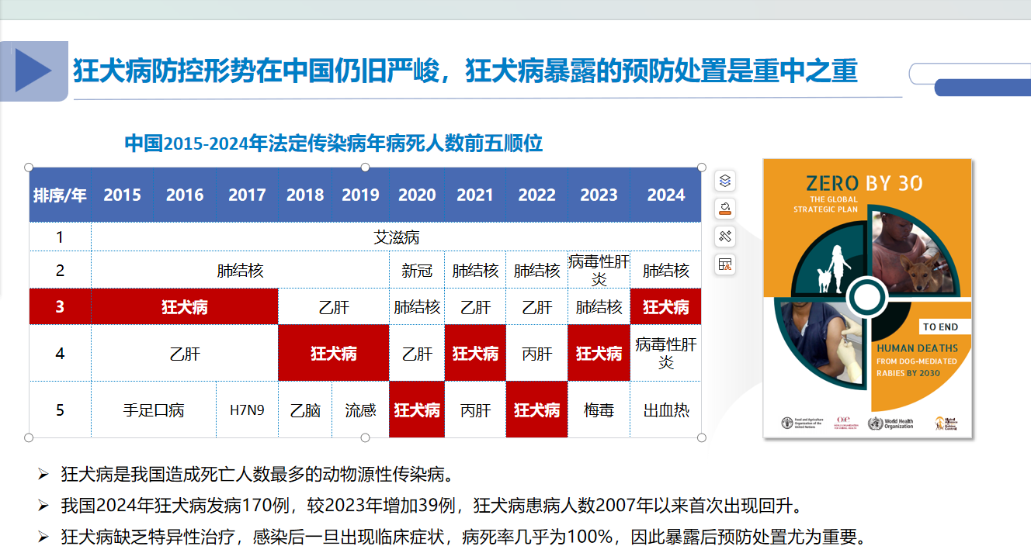
心怀大爱 服务健康

Slide 5
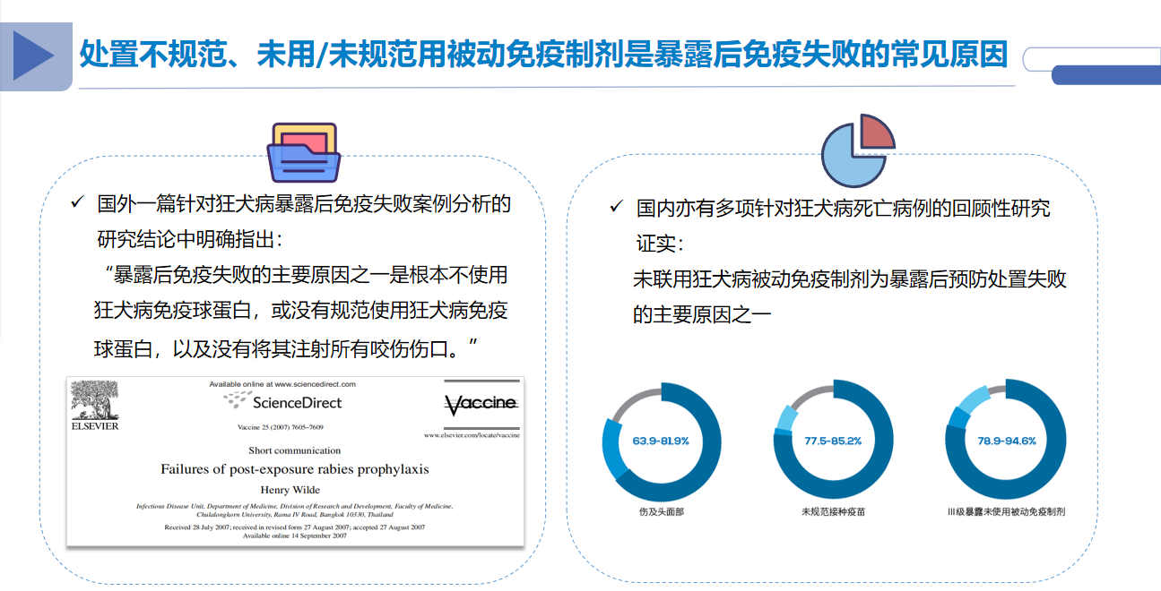
心怀大爱 服务健康

Slide 6
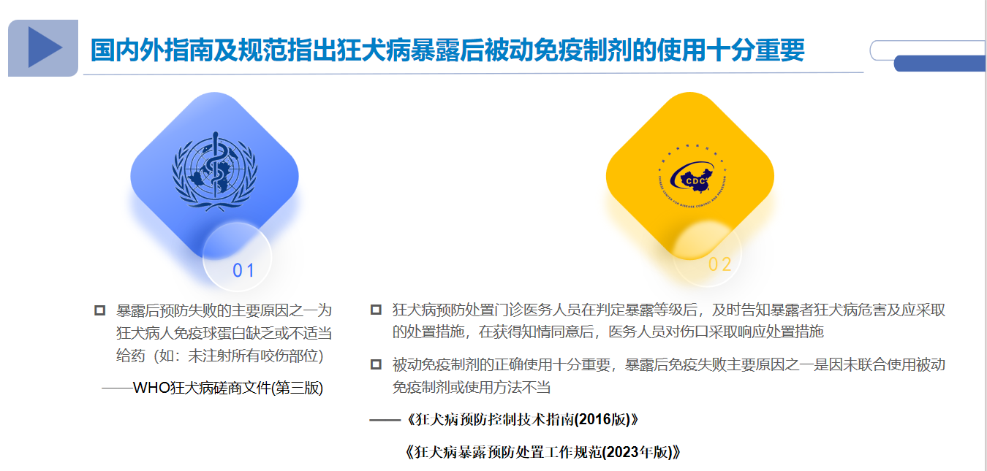
心怀大爱 服务健康

Slide 7
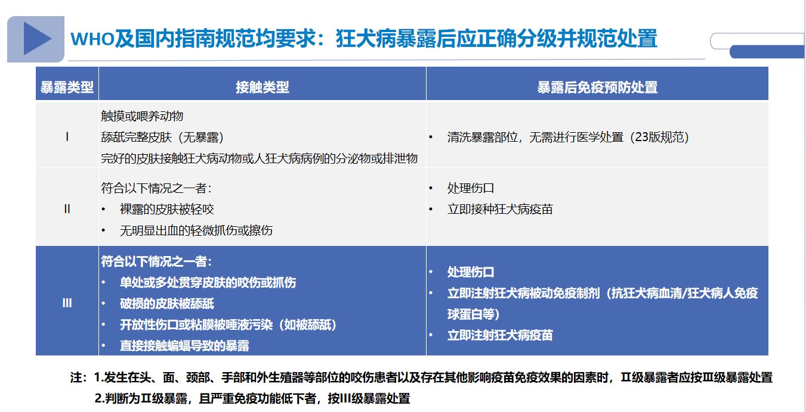
心怀大爱 服务健康

Slide 8
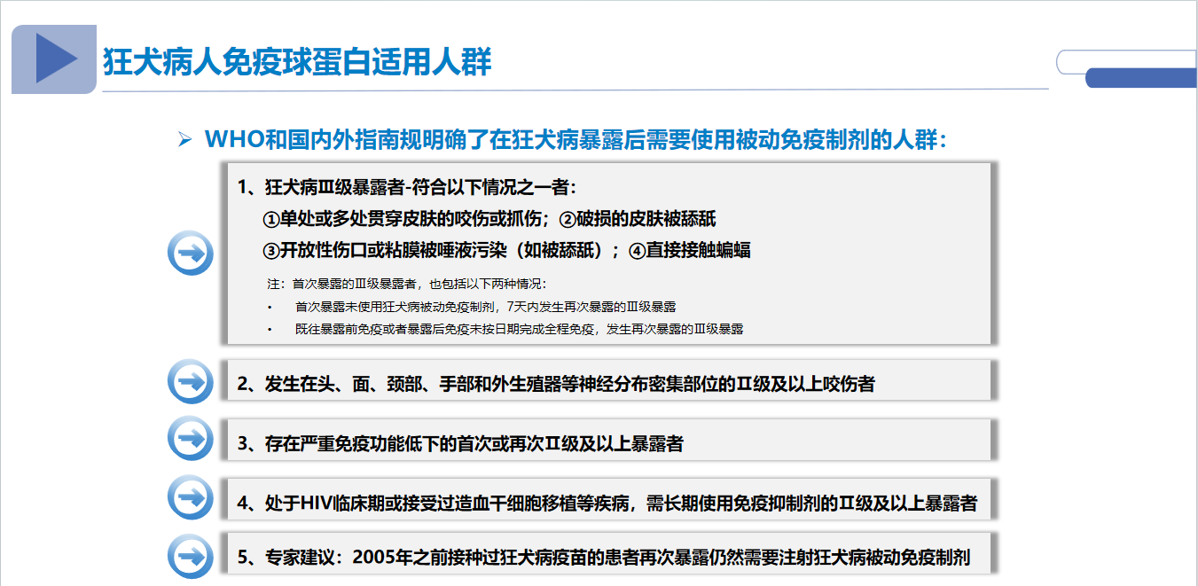
心怀大爱 服务健康

Slide 9
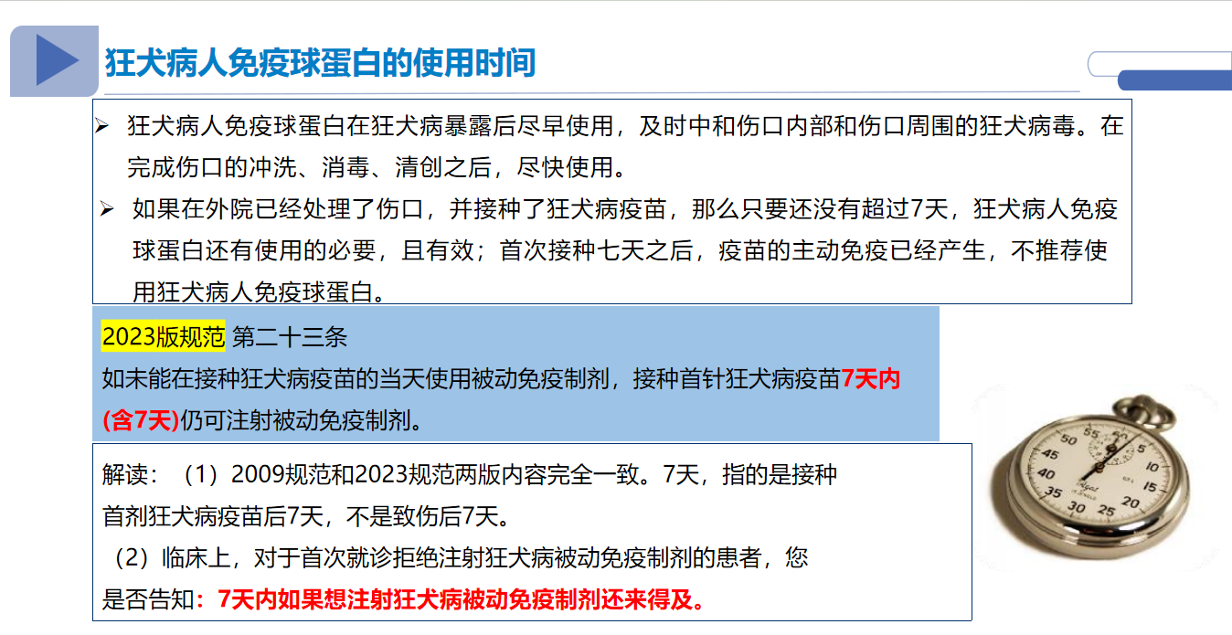
心怀大爱 服务健康

Slide 10
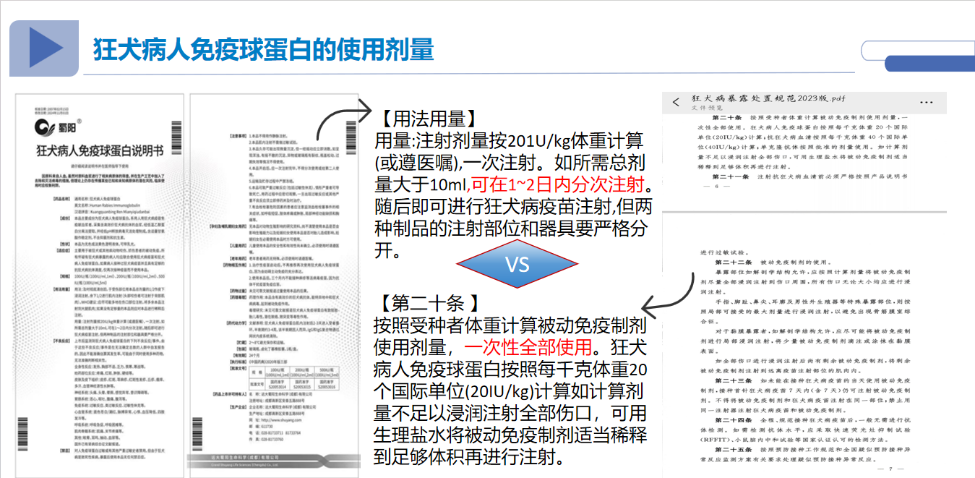

心怀大爱 服务健康

Slide 11
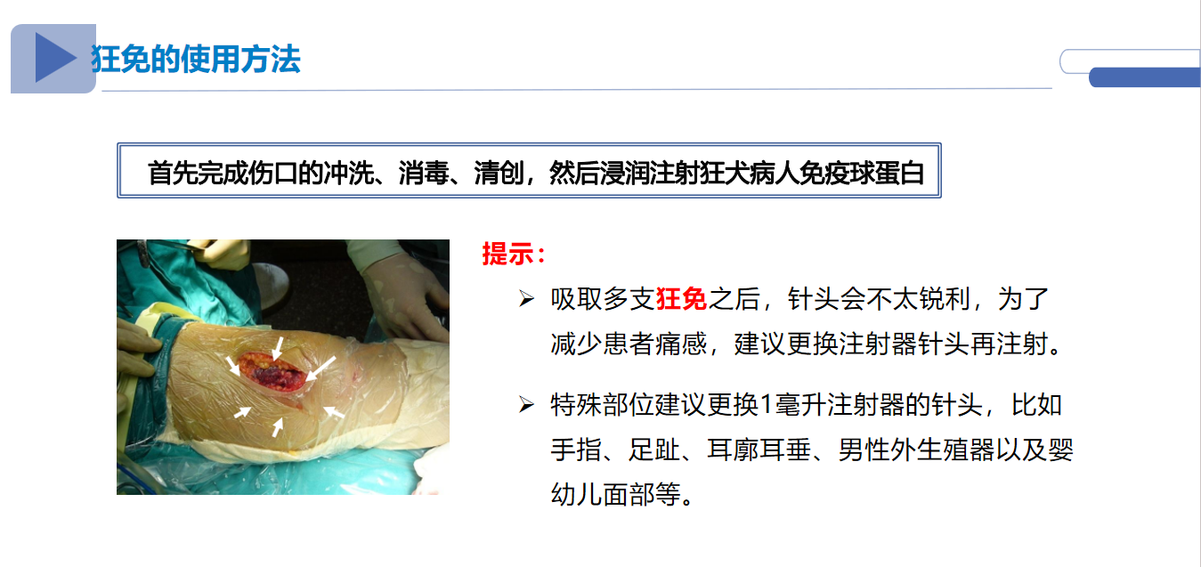
心怀大爱 服务健康

Slide 12
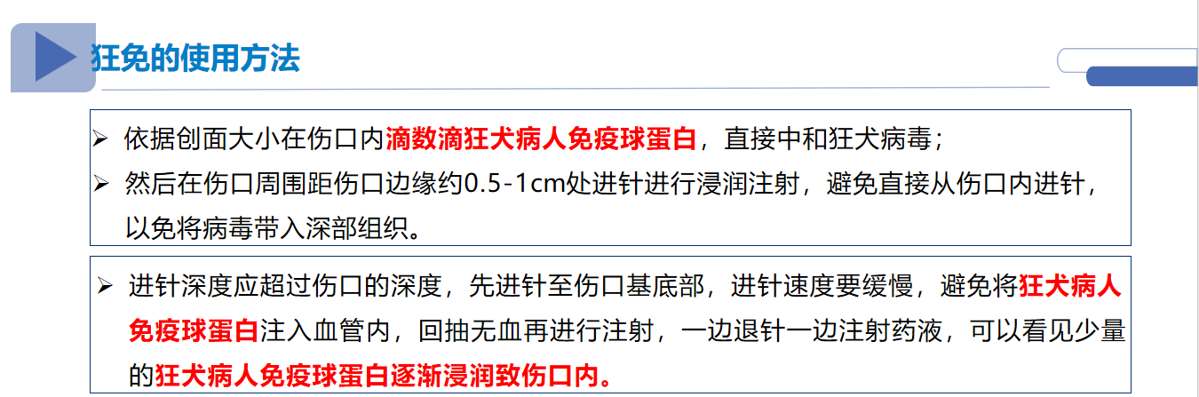
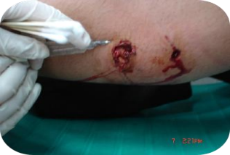
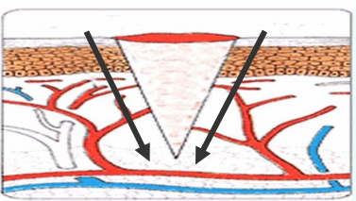
心怀大爱 服务健康

Slide 13
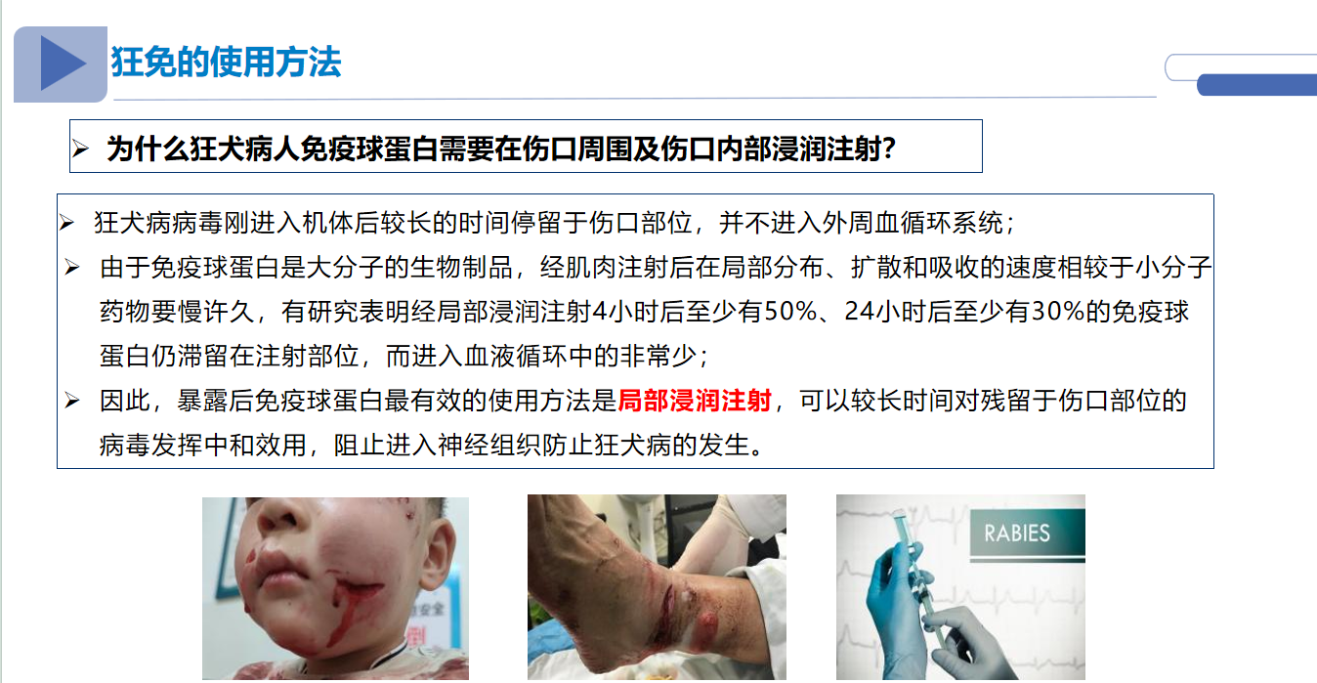
心怀大爱 服务健康

Slide 14
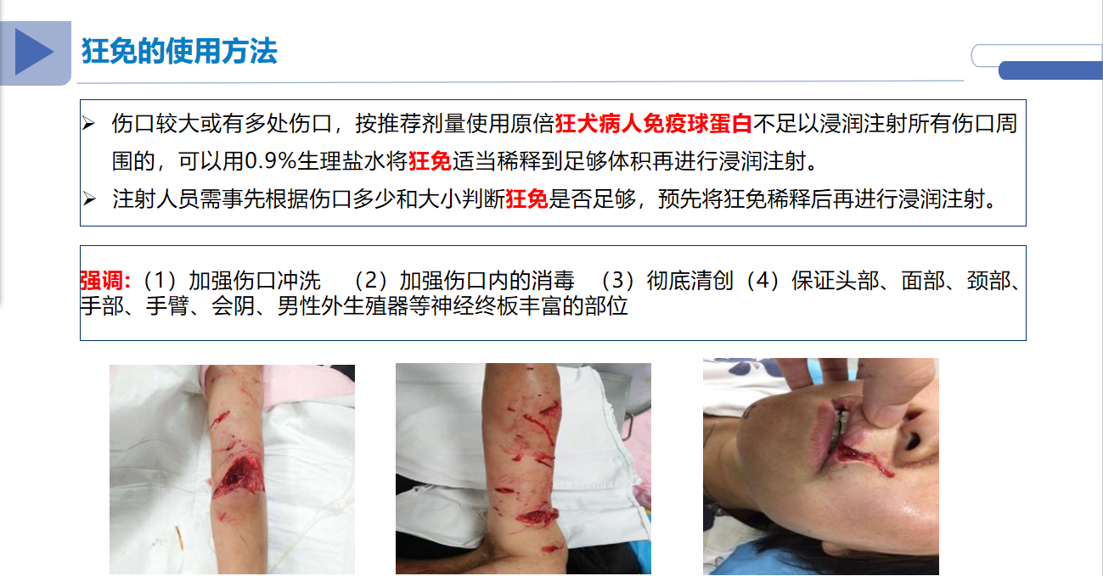
心怀大爱 服务健康

Slide 15
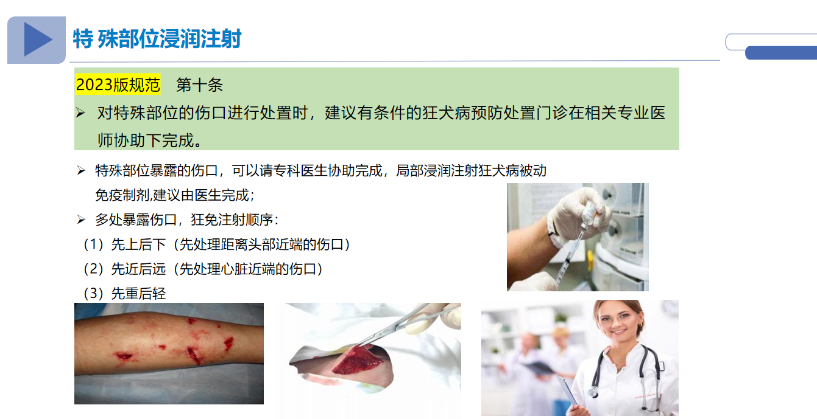
心怀大爱 服务健康

Slide 16
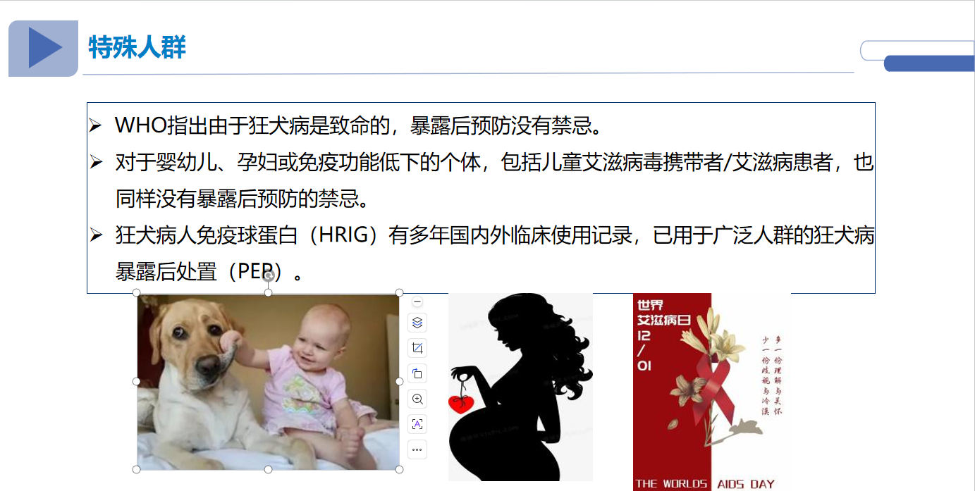
心怀大爱 服务健康

Slide 17
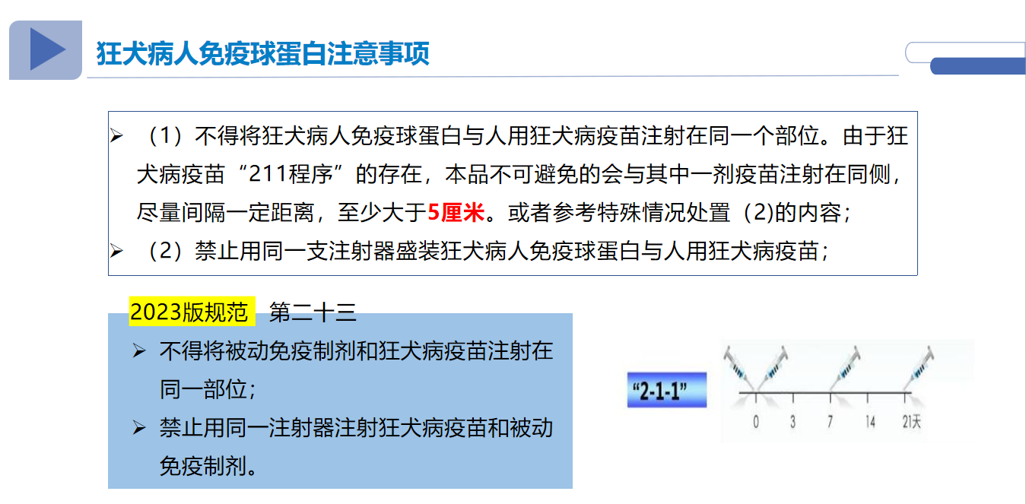
心怀大爱 服务健康

Slide 18
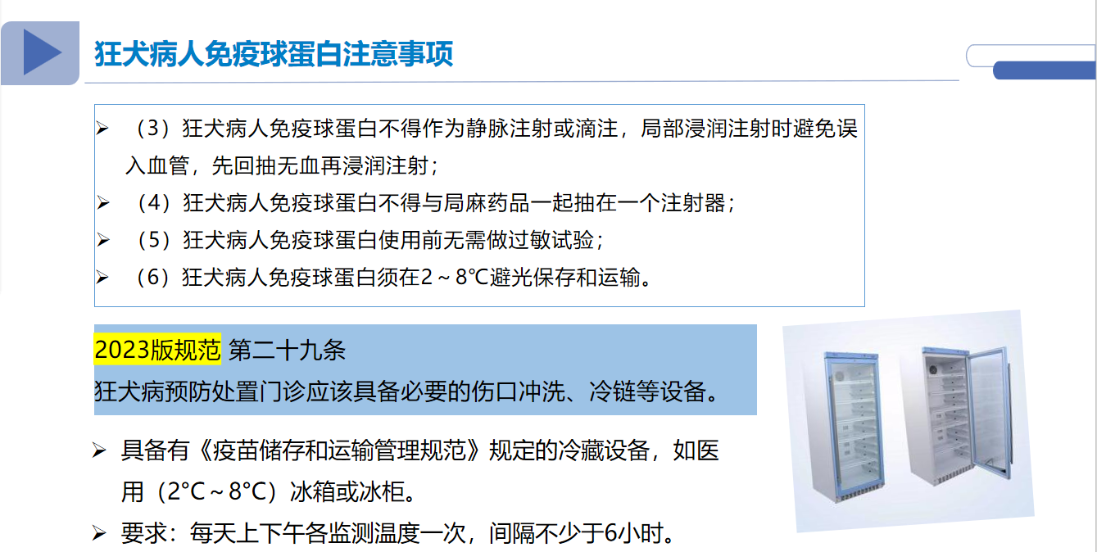
心怀大爱 服务健康

Slide 19
心怀大爱 服务健康
提问：
1、哪种情况下可直接判定三级暴露，必须注射狂犬病免疫球蛋白？
与蝙蝠及其相关实物进行过接触。
2、哪些情况下，暴露接种没有禁忌？
婴儿、孕妇以及免疫力低下人群

Slide 20
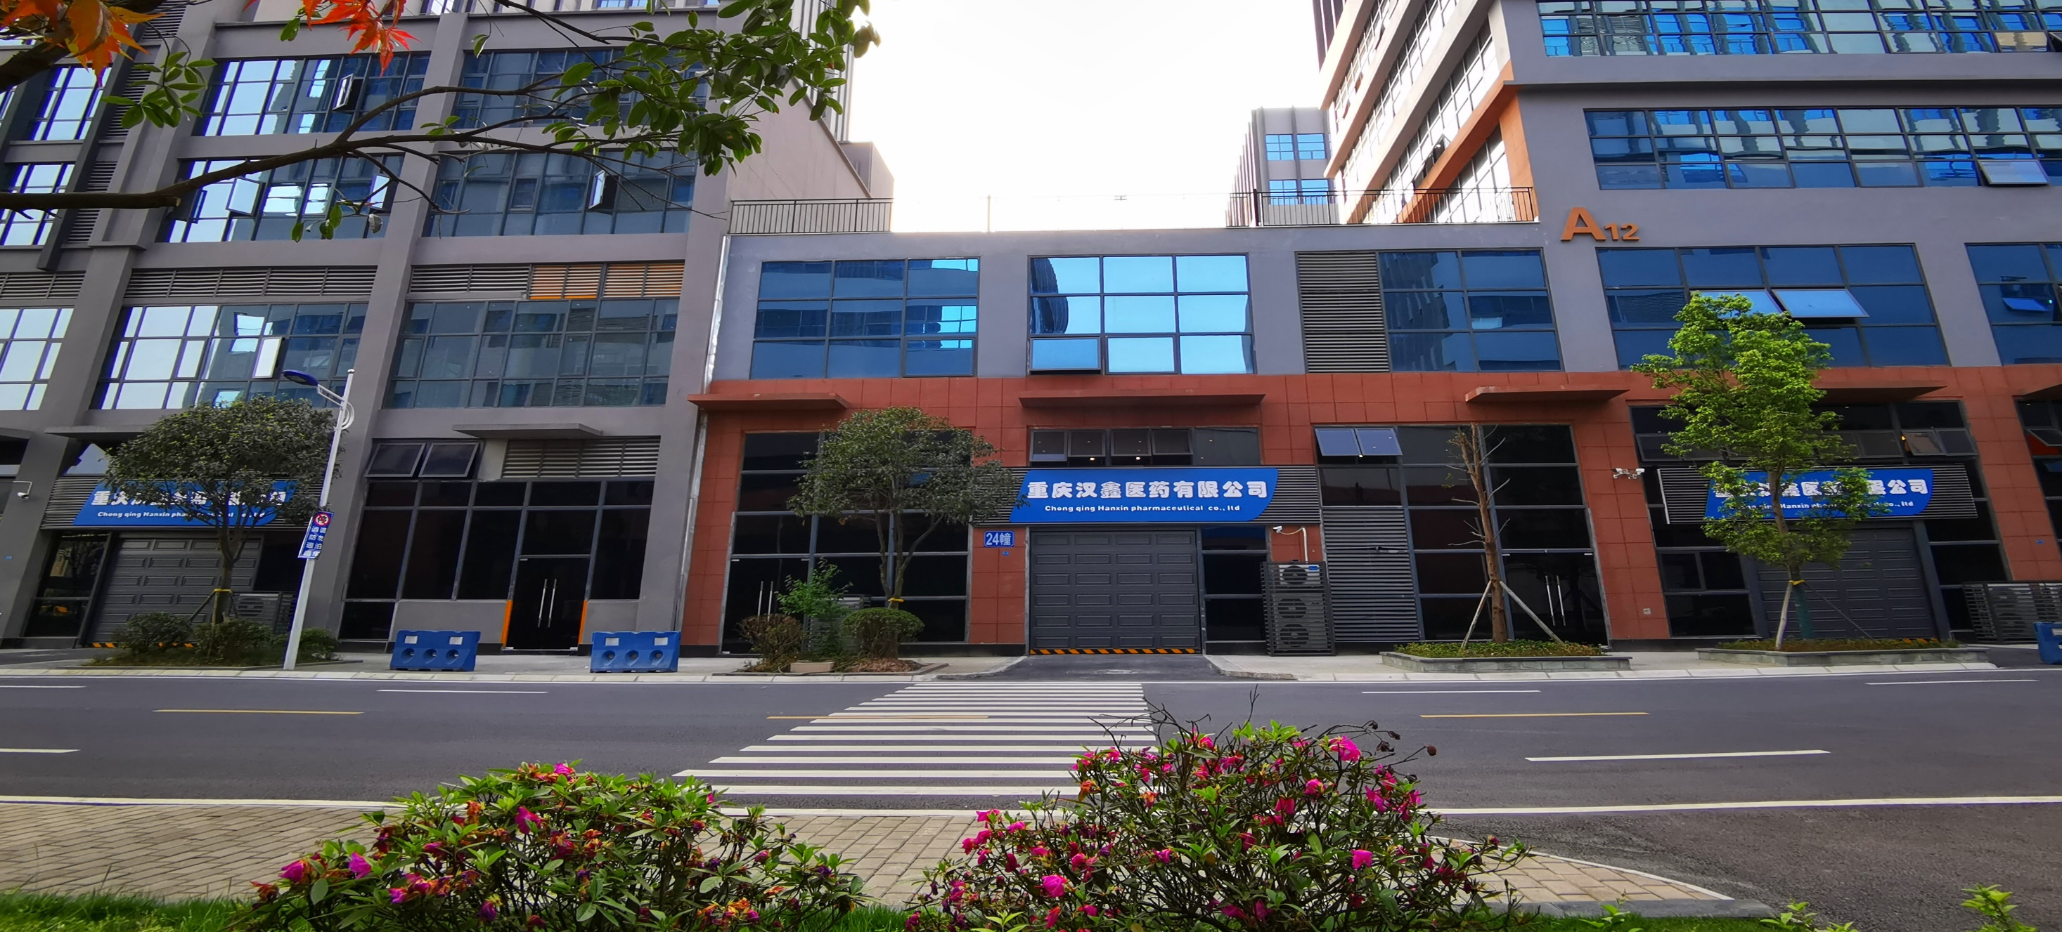
谢谢
拓市场 强学术 精服务 谋创新

